Slide 1
Darbs grupās attālinātajā mācību procesā jeb
Darbs dara darītāju
Ārija Fārte
Madonas Valsts ģimnāzija

Slide 2
Kāpēc grupās?
Runāt mācās runājot
Komunikatīvās prasmes - sarunājoties
Sadarbības prasmes – sadarbojoties
Kritiskās domāšanas prasmes – labāk analizēt kopā nekā atsevišķi, jo ir vēl cits atskaites punkts

Slide 3
Kā tehniski to nodrošināt attālinātajā situācijā?
Breakout rooms Zoom platformā
Grupu atsevišķas tikšanās Zoom platformā
Citi skolēnu tehniskie risinājumi

Slide 4
Kā motivēt attālinātajā situācijā?
Veicināt zinātkāri
Izvirzīt pietiekoši grūtus, bet sasniedzamus mērķus
Nodrošināt pozitīvas emocijas/ pieredzi

Slide 5
Kā pārraudzīt procesu?
Dodot stingri pārdomātas un precīzas instrukcijas darbam grupā
‘Gudri’ sadalot grupās
‘Viesojoties ’ viņu Breakout rooms
Iedrošinot un motivējot ar jautājumiem
Nekā, atstājot procesu viņu pašu ziņā, šādā veidā dodot vietu ‘pašvadītam mācību procesam’

Slide 6
Projekta darbs
Mērķis
Grupas
Plānošanas periods
Prezentācija
Izvērtēšana

Slide 7
Vērtēšanas skala
Project Assessment Grid 10C
Work on the Project |  |  |  |  |  |  |  |  |  | Presentation
 |  | Collaboration |  | Communication |  | Creativity |  | Critical thinking |  | Peers’ assessment |  |  | Teacher’s assessment
 |  | Self-assessment | Peers’ assessment | Self- assessment | Peers’ assessment | Self- assessment | Peers’ assessment | Self- assessment | Peers’ assessment | Presentation skills | Visuals | Contents | Present. | Visuals | Content | Voc. | Gr. | Fl.+Pron.
1. | Dāvis
2. | Jūlija
3. | Laura
4. | Marta
5. | Agnese
6. | Helena
7. | Adrija
8. | Līva
9. | Adrians
10. | Felicita
11. | Kristīne

Slide 8
Ieguvumi no grupu darba attālinātā mācību procesa laikā
Valodiskie
Komunikatīvie
Sadarbība
Kritiskās domāšana
Radošums
Pašvadīta mācīšanās
Pētnieciskās prasmes

Slide 9
Kas jāpatur prātā
Ir lietas, ko var ietekmēt, mācot un strādājot grupās attālināti, un tās, ko nevar (piem., nevar visu nokontrolēt). Jautājums: vai vajag?
Jo vairāk gudri deleģēsim, jo vairāk atbildības uz skolēnu pleciem (un mazāk uz mūsu).

Slide 10
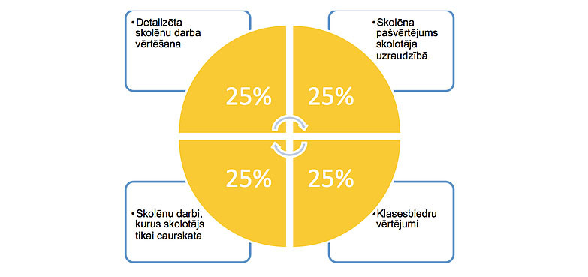
Dilana Viljamsa 4/4 vērtēšanas modelis

Slide 11
Lai pietiek izdomas un spēka motivēt skolēnus, arī grupu darbam!
Paldies!

